Slide 1



Порядок проведения сверки
Управление Федеральной налоговой службы
по Амурской области
Главный государственный налоговый инспектор отдела оказания государственных услуг
УФНС России по Амурской области
Романович Ирина Юрьевна
20.06.2024

Slide 2
Приказ ФНС России
от 21.06.2023 № ЕД-7-19/402@
ОБ УТВЕРЖДЕНИИ ФОРМЫ АКТА СВЕРКИ ПРИНАДЛЕЖНОСТИ СУММ ДЕНЕЖНЫХ СРЕДСТВ, ПЕРЕЧИСЛЕННЫХИ (ИЛИ) ПРИЗНАВАЕМЫХ В КАЧЕСТВЕ ЕДИНОГО НАЛОГОВОГО ПЛАТЕЖА, ЛИБО СУММ ДЕНЕЖНЫХ СРЕДСТВ, ПЕРЕЧИСЛЕННЫХ НЕ В КАЧЕСТВЕЕДИНОГО НАЛОГОВОГО ПЛАТЕЖА, И ФОРМАТА ЕГО ПРЕДСТАВЛЕНИЯВ ЭЛЕКТРОННОЙ ФОРМЕ

Slide 3
Формирование Акта сверки принадлежности сумм, доступен для запросов:
на бумажном носителе;
направленных налогоплательщиками по телекоммуникационным каналам связи;
через Личный кабинет налогоплательщика.
Акт сверки формируется за период с 01.01.2023 по дату указанную в запросе.
Срок формирования акта сверки:
не позднее 5 рабочих дней с даты регистрации заявления на бумажном носителе;
не позднее 3 рабочих дней с даты регистрации заявления в электронном виде.

Slide 4
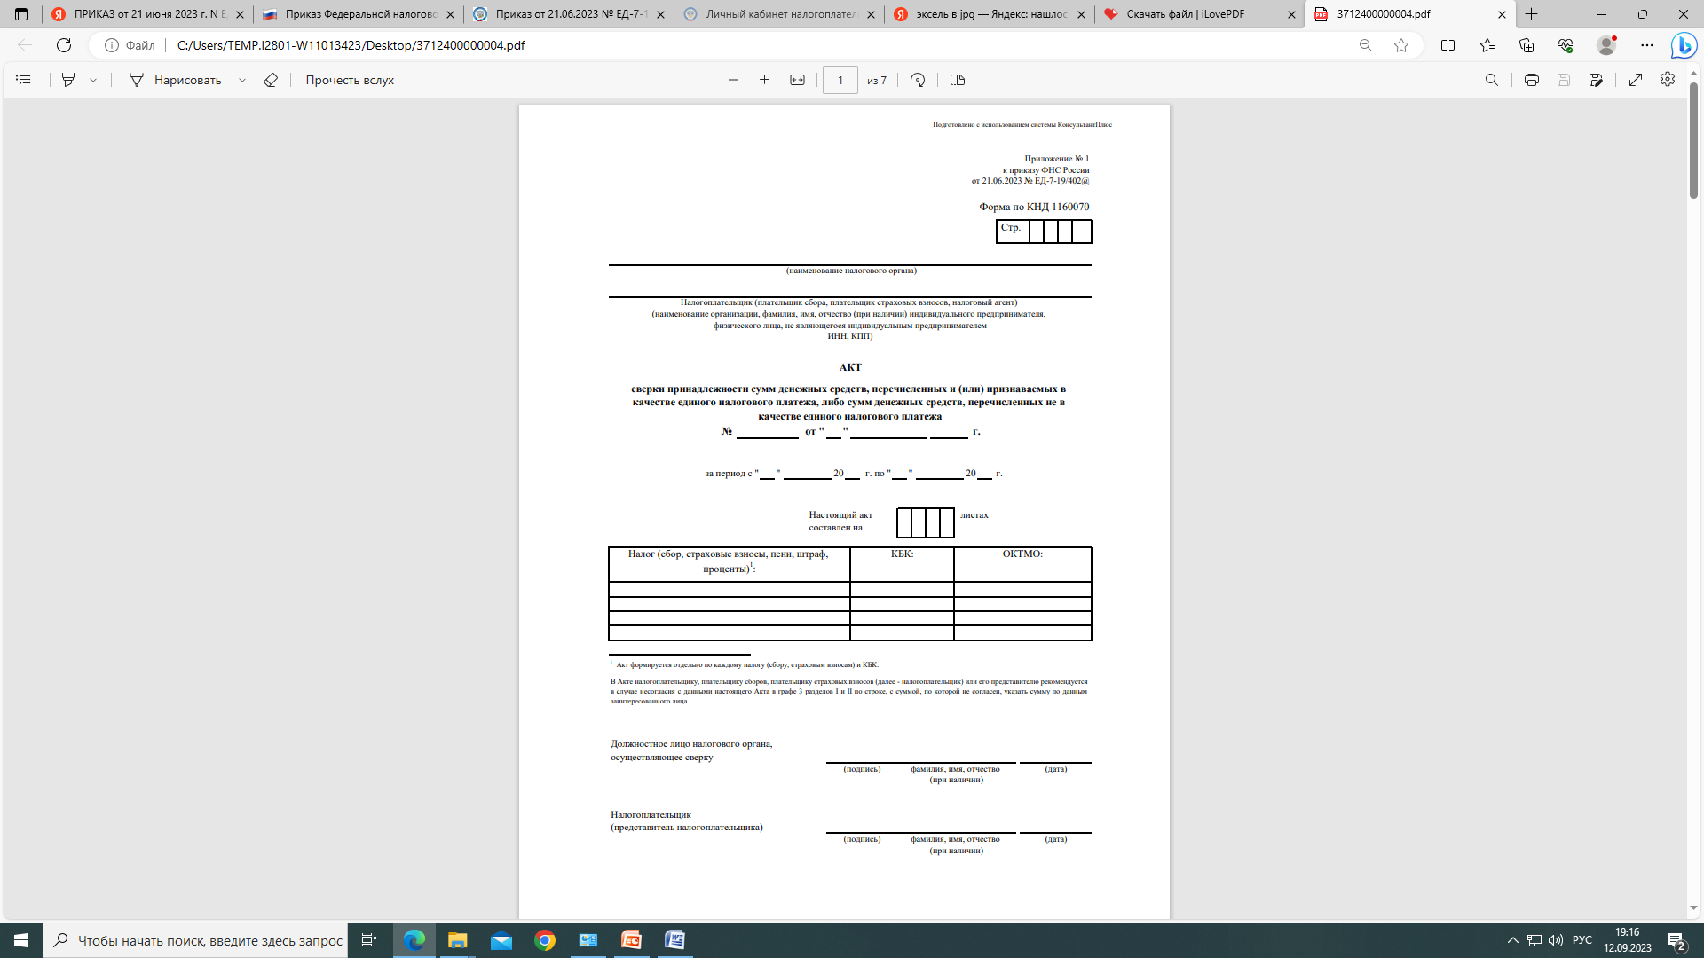
АКТ
сверки принадлежности сумм денежных средств, перечисленных и (или) признаваемых в качестве единого налогового платежа, либо сумм денежных средств, перечисленных не в качестве единого налогового платежа

Slide 5
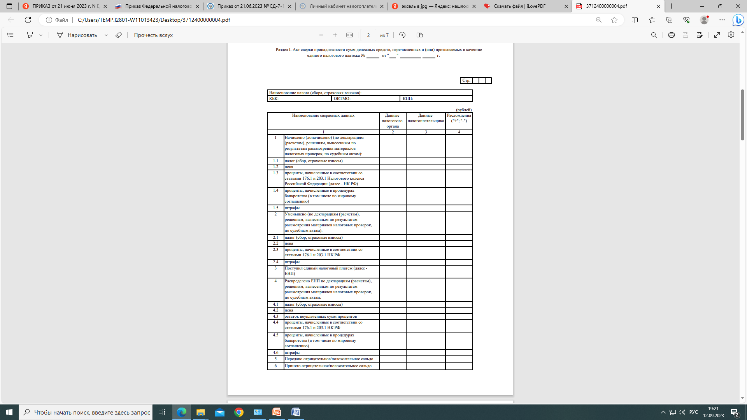
Раздел I. Акт сверки принадлежности сумм денежных средств, перечисленных и (или) признаваемых в качестве единого налогового платежа

Slide 6
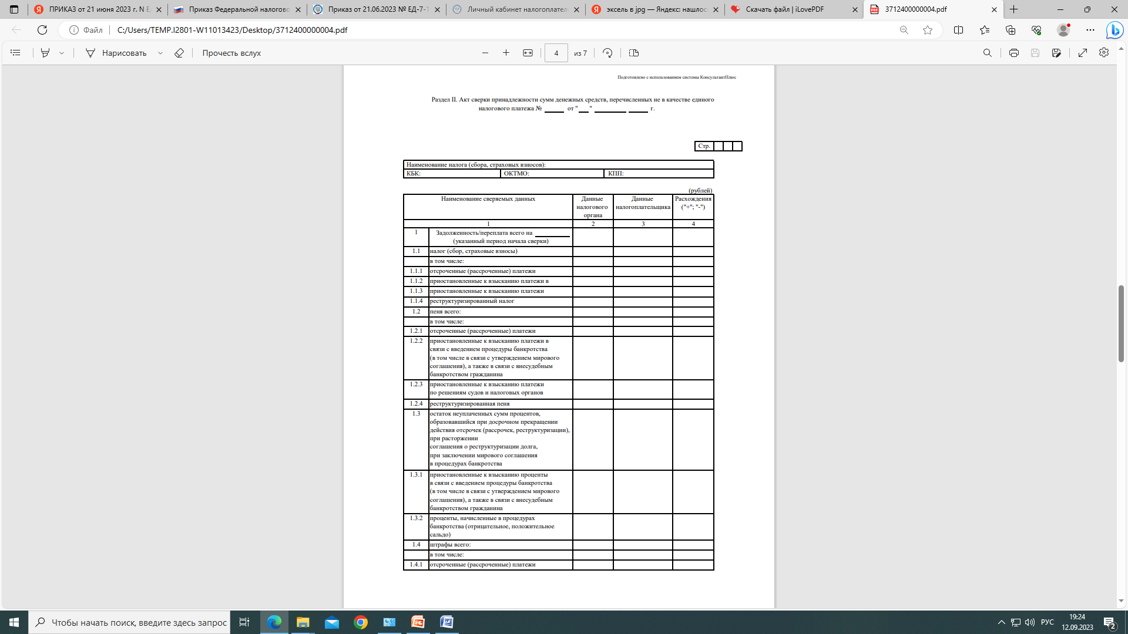
Раздел II. Акт сверки принадлежности сумм денежных средств, перечисленных не в качестве единого

Slide 7
Используя сервис «Личный кабинет налогоплательщика юридического лица (далее ЛК ЮЛ) или «Личный кабинет индивидуального предпринимателя» (далее – ЛК ИП), можно получить последнюю актуальную информацию о себе и о состоянии расчетов с бюджетом, формируя запросы, заявления, сообщения в электронном виде и отправляя их по телекоммуникационным каналам связи в налоговый орган.
В частности, через Личный кабинет, можно отправлять запросы о выдаче акта сверки, справки о сальдо единого налогового счета, справки о принадлежности сумм единого налогового платежа и справки об исполнении обязанности по уплате налогов.
Чтобы сформировать запрос на получения акта сверки в ЛК ЮЛ в разделе «ЗАЯВЛЕНИЯ.ЗАПРОСЫ» перейти в подраздел «ЕНС».
В ЛК ИП в разделе «ЖИЗНЕННЫЕ СИТУАЦИИ» перейти в подраздел «ЗАПРОСИТЬ справки и другие документы».
Выберите запрос на акт сверки, формат и нажмите «ПОДПИСАТЬ и ОТПРАВИТЬ».

Slide 8
Если вы не согласны с данными сверки налогового органа, то порядок действий такой:
1) напишите обращение в свободной форме;
2) рекомендуем в графе 3 разд. I и II акта по строке с суммой, с которой вы не согласны, отразить сумму по вашим данным;
3) приложите подтверждающие документы и пояснения (при наличии).
После этого акт с разногласиями направляется обратно в налоговый орган для уточнения.
Передать документы можно следующими способами:
1) лично (через представителя по доверенности);
2) почтой (с уведомлением о вручении, описью вложения);
3) через личный кабинет налогоплательщика;
4) по ТКС.
Рассмотрение акта с разногласиями производится налоговым органом в общем случае в течение 30 календарных дней со дня регистрации
(п. 54 Административного регламента, утв. Приказом ФНС от 08.07.2019 N ММВ-7-19/343@, Письмо ФНС от 29.12.2022 N АБ-4-19/17879).

Slide 9
Справки, которые характеризуют ваши расчеты с бюджетом по уплате налогов, сборов, страховых взносов, пеней, штрафов, процентов, направьте в налоговый орган запрос (заявление) (пп. 5.2 п. 1 ст. 21 НК РФ).
1) Справку о наличии (по состоянию на дату формирования справки) положительного, отрицательного или нулевого сальдо единого налогового счета налогоплательщика (5 рабочих дней);
2) Справку о принадлежности сумм денежных средств, перечисленных в качестве ЕНП (5 рабочих дней);
3) Справку об исполнении обязанности по уплате налогов, сборов, страховых взносов, пеней, штрафов, процентов на основании данных налогового органа (10 рабочих дней).
Помимо вышеуказанных документов вы также можете запросить сведения о наличии (отсутствии) задолженности в размере отрицательного сальдо ЕНС (КНД 1120518) и справку о принадлежности сумм денежных средств, перечисленных в качестве ЕНП (агрегированные данные) (КНД 1120525).

Slide 10
Спасибо за внимание!

